Slide 1
Vybrané entity

Slide 2
Pojem entita
Původně filozofický pojem – cokoli, co vykazuje nějaké znaky předpokladu existence
V právu – z anglosaských zdrojů – „jednotka“ vykazující určité znaky, charakteristické rysy, které ji spojují s jinými entitami, a mající určité znaky a rysy, které ji od jiných entit oddělují.
Subjekt v právu – očekává se jeho přirozená nebo získaná subjektivita
Entita – něco …. Např. daňový subjekt, účetní jednotka, osoba, korporace, organizace, organizační útvar, vládní orgán, úřad, trust, kartel, fond ….

Slide 3
Entity finanční správy
Vykonavatelé finanční správy
Adresáti finanční správy
Např.:
Úřady, správci „daně“ ….
Úřední osoby
Osoby s delegovanou působností ve finanční správě
Správci kapitol
Správci dotací …
Tj. entity v postavení +- vrchnostenském – entity povinné FS konat
Např.:
Daňové subjekty
Jiné osoby zúčastněné na správě daní
Příjemci dotací
Finanční instituce
Směnárníci
Finanční zprostředkovatelé …
Tj. entity povinné výkon FS strpět

Slide 4
Mix entit
Entita v postavení vykonavatele finanční správy (A)
Entita v postavení adresáta finanční správy (B)
Entita v postavení A1 vůči B1 a současně v postavení B2 k A2

Slide 5
Partnerství entit
Nepravé partnerství – vynutitelné, zásada spolupráce, zásada součinnosti
Pravé partnerství – ze smlouvy
Pozor na subjektivitu, resp. nositele subjektivity

Slide 6
Mozkocvična

Slide 7
Interpretujte:
§ 10 odst. 3 DŘ:
„Správce daně má způsobilost být účastníkem občanského soudního řízení ve věcech souvisejících se správou daní a v tomto rozsahu má i procesní způsobilost.“

Slide 8
§ 19 OSŘ (zákon č. 99/1963 Sb., v platném znění)
„Způsobilost být účastníkem řízení má ten, kdo má právní osobnost; jinak jen ten, komu ji zákon přiznává.“
§ 20 OSŘ
(1) Každý může před soudem jako účastník samostatně právně jednat (procesní způsobilost) v tom rozsahu, v jakém je svéprávný.
(2) Přiznává-li zvláštní právní předpis namísto státu někomu jinému způsobilost samostatně jednat před soudem ve věci týkající se majetku státu, jedná tato osoba jako účastník.

Slide 9
Interpretujte:
§ 5 Zákona č. 82/1998 Sb., o odpovědnosti za škodu způsobenou při výkonu veřejné moci rozhodnutím nebo nesprávným úředním postupem a o změně zákona České národní rady č. 358/1992 Sb., o notářích a jejich činnosti (notářský řád), v platném znění:
„Stát odpovídá za podmínek stanovených tímto zákonem za škodu, která byla způsobena
a) rozhodnutím, jež bylo vydáno v občanském soudním řízení, ve správním řízení, v řízení podle soudního řádu správního nebo v řízení trestním,
b) nesprávným úředním postupem.“

Slide 10
Z komentáře WK ASPI – extenzivní výklad „správního řízení“ – sř sensu largo
Rozhodnutí vydaná ve správním řízení jsou všechna ta, která byla vydána správním orgánem při výkonu státní správy, a nikoliv tedy samosprávy, nešlo-li o výkon přenesené působnosti. Postup podle správního řádu není se zřetelem k jeho obecné a podpůrné povaze nezbytnou podmínkou pro to, aby šlo o správní rozhodnutí, za taková jsou pokládána i rozhodnutí podle zvláštního zákona, např. podle daňového řádu. Jsou jimi i rozhodnutí vydaná osobami při výkonu státní správy jinými orgány nebo právnickými či fyzickými osobami, pokud vykonávají působnost v oblasti veřejné správy

Slide 11
Finanční správa jako správa majetku
MAJETEK (§ 495 OZ): „Souhrn všeho, co osobě patří, tvoří její majetek. Jmění osoby tvoří souhrn jejího majetku a jejích dluhů.“
Čl. 11 LZPS:
(1) Každý má právo vlastnit majetek. Vlastnické právo všech vlastníků má stejný zákonný obsah a ochranu. Dědění se zaručuje.
(2) Zákon stanoví, který majetek nezbytný k zabezpečování potřeb celé společnosti, rozvoje národního hospodářství a veřejného zájmu smí být jen ve vlastnictví státu, obce nebo určených právnických osob; zákon může také stanovit, že určité věci mohou být pouze ve vlastnictví občanů nebo právnických osob se sídlem v České a Slovenské Federativní Republice.
(3) Vlastnictví zavazuje. Nesmí být zneužito na újmu práv druhých anebo v rozporu se zákonem chráněnými obecnými zájmy. Jeho výkon nesmí poškozovat lidské zdraví, přírodu a životní prostředí nad míru stanovenou zákonem.
(4) Vyvlastnění nebo nucené omezení vlastnického práva je možné ve veřejném zájmu, a to na základě zákona a za náhradu.
(5) Daně a poplatky lze ukládat jen na základě zákona.

Slide 12
Organizační složka státu
Zákon č. 219/2000 Sb., o majetku České republiky a jejím vystupování v právních vztazích, ve znění pozdějších předpisů:
ministerstva a jiné správní úřady státu,
Ústavní soud,
soudy,
státní zastupitelství,
Nejvyšší kontrolní úřad,
Kancelář prezidenta republiky,
Úřad vlády České republiky,
Kancelář Veřejného ochránce práv,
Akademie věd České republiky,
Grantová agentura České republiky
jiná zařízení, o kterých to stanoví zákon
POZN.: obdobné postavení jako organizační složka státu má Kancelář Poslanecké sněmovny a Kancelář Senátu.

Slide 13
Charakteristika OSS
Není právnickou osobou.
Tím není dotčena její působnost nebo výkon předmětu činnosti podle zvláštních právních předpisů a její jednání v těchto případech je jednáním státu
Je účetní jednotkou*, pokud tak stanoví zákon.
Ministerstvo může zřídit organizační složku státu se souhlasem MF!
OSS hospodaří s vyčleněným majetkem státu.
Hospodaření s majetkem – Zákon o majetku ČR
Finanční hospodaření – Zákon č. 218/2000 Sb., o rozpočtových pravidlech a o změně některých souvisejících zákonů (rozpočtová pravidla)

Slide 14
*) Účetní jednotka
Entita, která vede účetnictví podle zákona č. 563/1991 Sb., o účetnictví, ve znění pozdějších předpisů
právnické osoby - tuzemci,
zahraniční právnické osoby a zahraniční jednotky, které jsou podle právního řádu, podle kterého jsou založeny nebo zřízeny, účetní jednotkou nebo jsou povinny vést účetnictví, pokud na území České republiky podnikají nebo provozují jinou činnost podle zvláštních právních předpisů,
organizační složky státu,
fyzické osoby, které jsou jako a) podnikatelé zapsány v obchodním rejstříku; b) ostatní fyzické osoby, které jsou podnikateli, pokud jejich obrat podle zákona o dani z přidané hodnoty, včetně plnění osvobozených od této daně, jež nejsou součástí obratu, v rámci jejich podnikatelské činnosti přesáhl za bezprostředně předcházející kalendářní rok částku 25 000 000 Kč, a to od prvního dne kalendářního roku; c) ostatní fyzické osoby, které vedou účetnictví na základě svého rozhodnutí; d) ostatní fyzické osoby, které jsou podnikateli a jsou společníky sdruženými ve společnosti, pokud alespoň jeden ze společníků sdružených v této společnosti je účetní jednotkou, d) ostatní fyzické osoby, kterým povinnost vedení účetnictví ukládá zvláštní právní předpis,
Fondy: svěřenské podle občanského zákoníku, fondy obhospodařované penzijní společností podle zákona upravujícího doplňkové penzijní spoření, investiční fondy bez právní osobnosti podle zákona upravujícího investiční společnosti a investiční fondy, nebo ty, kterým povinnost sestavení účetní závěrky stanoví zvláštní právní předpis nebo které jsou účetní jednotkou podle zvláštního právního předpisu.

Slide 15
Příspěvková organizace státu
Státní právnické osoby
Obecně – veřejný ústav (NOZ)
Úprava SPO roztříštěná:
Hospodaření s majetkem – Zákon o majetku ČR (§ 54
Finanční hospodaření – Zákon č. 218/2000 Sb., o rozpočtových pravidlech a o změně některých souvisejících zákonů (rozpočtová pravidla)
Zvláštní předpisy – některé PO přímo ze zákona
Podpůrně úprava pro OSS
Zřizovatel – organizační složka státu

Slide 16
Organizace územních samosprávných celků
Zákon č. 250/2000 Sb., o rozpočtových pravidlech územních rozpočtů
Druhy:
1. organizační složky - zařízení bez právní subjektivity - RPÚR
2. příspěvkové organizace jako právnické osoby, které zpravidla ve své činnosti nevytvářejí zisk - RPÚR
3. obchodní společnosti, a to akciové společnosti a společnosti s ručením omezeným - ZOK
4. ústavy podle NOZ,
5. školské právnické osoby podle školského zákona – 561/2004 Sb.
6. veřejné výzkumné instituce podle zákona č. 341/2005 Sb., o veřejných výzkumných institucích

Slide 17
VEŘEJNÉ FONDY

Slide 18
Pojem „veřejný fond“
Laštovka (1927): „Veřejný fond je samostatné, účelům veřejné správy věnované jmění“ (Slovník veřejného práva)
Právní subjektivita
Konglomerát veřejného majetku
Účel

Slide 19
Charakteristika
Součást veřejných financí
Součást veřejných rozpočtů
Alternativní financování x přímé dotace z rozpočtu
Přímá kontrola veřejnou mocí – parlament, vláda, ministerstvo

Slide 20
Kategorie veřejných fondů
Veřejné fondy sensu largo:
Státní rozpočet, územní rozpočty, rozpočty komor
Státní fondy
Národní fond
Účelové fondy ÚSC a jiných VP korporací
Veřejné asekurační instituce (netržní veřejné pojistné, garanční a zajišťovací fondy)

Slide 21
STÁTNÍ FONDY

Slide 22
Pojem a charakteristika
Legální definice: Ø
Právnická osoba zřízená zákonem
Účelové veřejné fondy dotací vázané na státní rozpočet
Obligatorní název „státní fond“
Obecná úprava: ZRP (218/2000 Sb.) § 28

Slide 23
Zákon o státním fondu - konstrukce
Zřízení fondu – název státního fondu
Stanovení orgánu působnosti
Finanční zdroje
Způsob použití
Způsob financování správních výdajů

Slide 24
Správní výdaje
Výdaje spojené s činností zaměstnanců
Úhrady členům orgánů sf stanovené zákonem
Správní výdaje financované z dotací ze státního rozpočtu: pravidla hospodaření oss

Slide 25
Stávající státní fondy
Státní fond podpory investic (bývalý SF rozvoje bydlení)
SF životního prostředí
SF kultury České republiky
SF dopravní infrastruktury
SF kinematografie
Státní zemědělský intervenční fond

Slide 26
Historické státní fondy
Státní fond pro podporu a rozvoj české kinematografie
Státní fond pro zúrodnění půdy
Státní fond ochrany ovzduší
Státní fond ochrany vod
Státní meliorační fond …

Slide 27
Nerealizované fondy
Státní fond obnovy vodohospodářské infrastruktury (návrh Asociace krajů ČR – 2008)
Státní fond rozvoje lesního hospodářství (poslanecký návrh 2002)

Slide 28
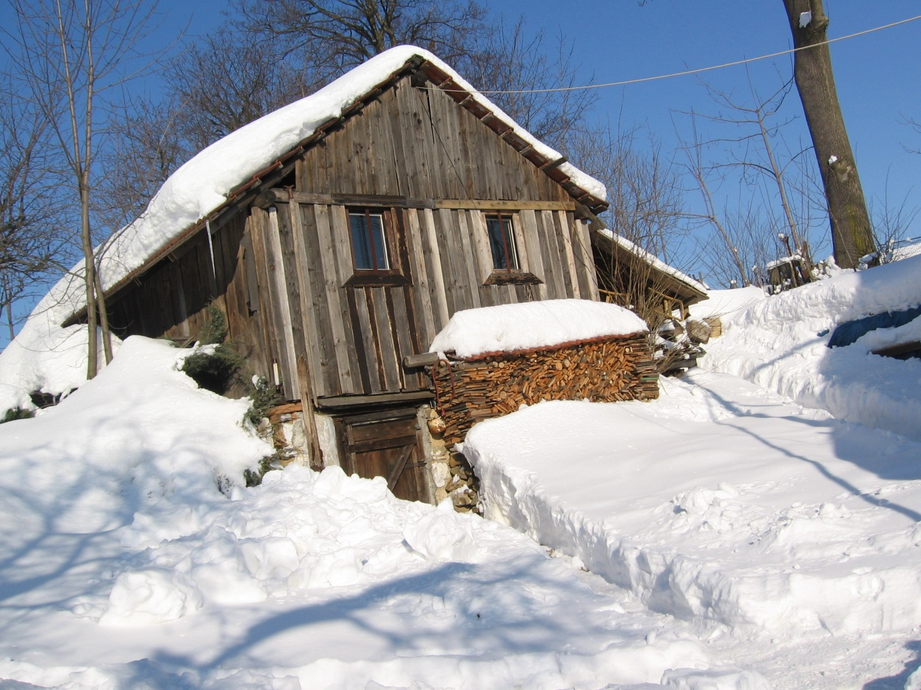
STÁTNÍ FOND PODPORY INVESTIC

Slide 29
Vznik: 21.6.2000 jako Státní fond rozvoje bydlení
Sídlo: PRAHA
Úprava: 211/2000 Sb., ve znění pozdějších předpisů
Účel: podporovat rozvoj bydlení v ČR, regionální rozvoj a oblasti cestovního ruchu.
Garanční fond cestovních kanceláří, COVID lázně, COVID ubytování ….
Správce: MMR
Statut: http://www.sfrb.cz - upravuje podrobnosti o činnosti Fondu a o jeho vnitřní organizaci.

Slide 30

STÁTNÍ FOND ŽIVOTNÍHO PROSTŘEDÍ

Slide 31
Vznik: 1991 (spojení SF ochr.ovzduší + SF ochr. vod)
Úprava: 388/1991 Sb.
Správce: MŽP
Statut: www.sfzp.cz
Sídlo: Praha

Slide 32
Nová zelená úsporám
www.novazelenausporam.cz
program Ministerstva životního prostředí administrovaný Státním fondem životního prostředí ČR zaměřený na úspory energie a obnovitelné zdroje energie v rodinných a bytových domech

Slide 33
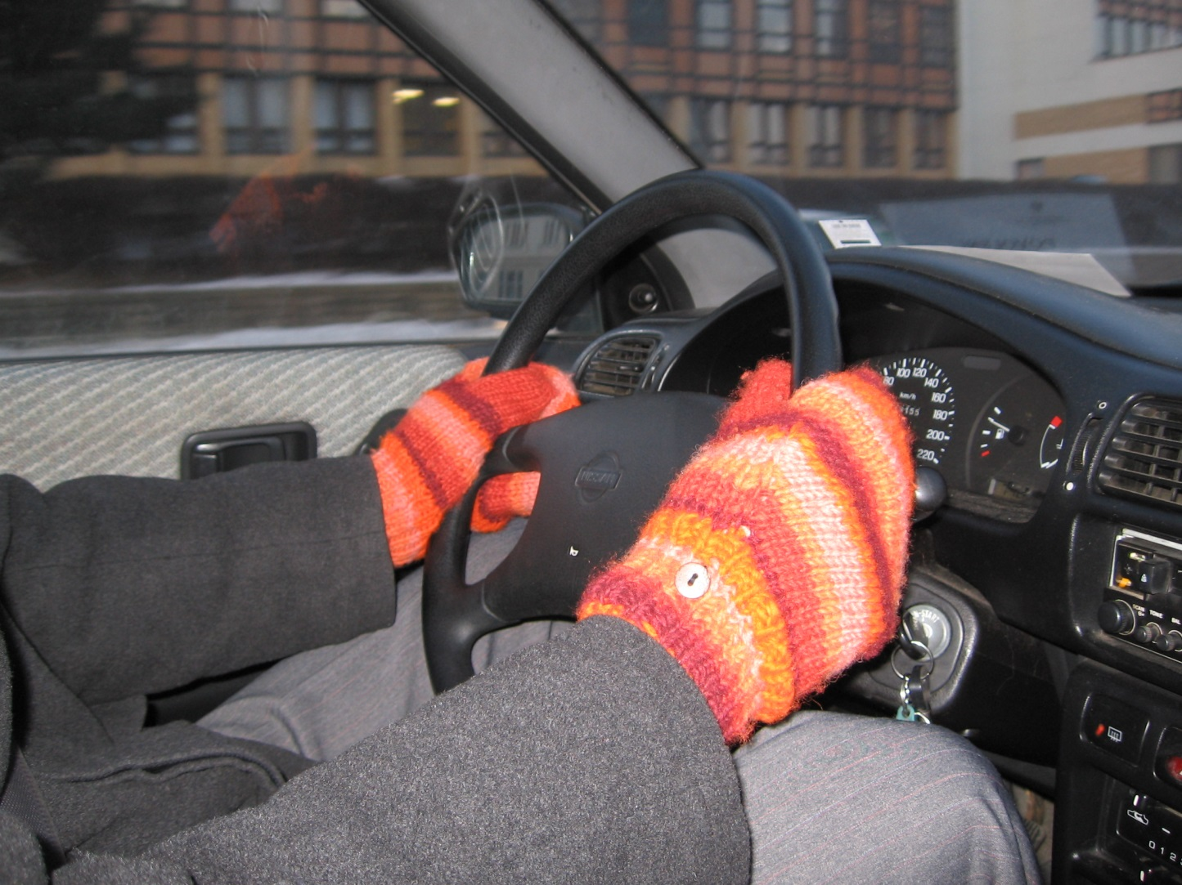
STÁTNÍ FOND DOPRAVNÍ INFRASTRUKTURY

Slide 34
Vznik: 1.7.2000
Úprava: 104/2000 Sb.
Správce: MD
Statut: www.sfdi.cz/statut.htm
Sídlo: Praha

Slide 35
Hlavní úkoly SFDI
rozvoj, výstavba, údržba a modernizace silnic a dálnic, železničních dopravních cest a vnitrozemských vodních cest.
financování výstavby a údržby
Podpora průzkumných a projektových prací, studijní a expertní činnosti zaměřené na dopravní infrastrukturu

Slide 36
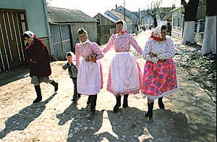
STÁTNÍ FOND KULTURY

Slide 37
Vznik: 1.7.1992
Úprava: 239/1992 Sb.
Správce: MK
Statut: http://www.mkcr.cz/statni-fondy/statni-fond-kultury-cr/
Sídlo: Praha

Slide 38
Hlavní účel SFK
Podpora české kultury
Ediční počiny v oblasti periodických i neperiodických publikací
Obnova a udržování kulturních památek a sbírek
Výstavní a přednášková činnost
Propagace české kultury v zahraničí
Etc.

Slide 39
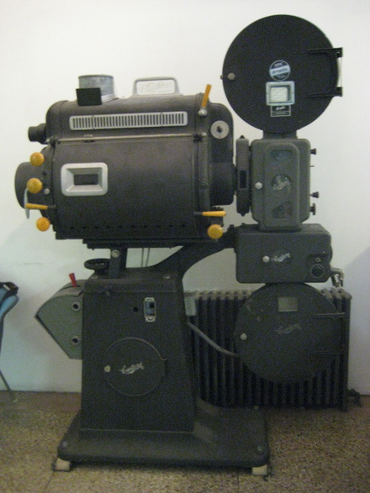
STÁTNÍ FOND KINEMATOGRAFIE

Slide 40
STÁTNÍ FOND KINEMATOGRAFIE
Vznik: 1.1.2013
Úprava: 496/2012 Sb. (zákon o audiovizi)
Správce: MK
Statut: http://www.fondkinematografie.cz
Sídlo: Praha

Slide 41
Hlavní účel SFK
a) vykonává správu audiovizuálních poplatků, poplatku z vysílání reklamy a správních poplatků podle zákona o audiovizi,
b) vede evidenci v oblasti audiovize,
c) poskytuje podporu kinematografie,
d) vykonává majetková autorská práva a majetková práva výkonných umělců, která připadnou státu podle jiného právního předpisu,
e) vykonává práva výrobce audiovizuálních děl, která na jeho právního předchůdce přešla podle jiného právního předpisu, a práva výrobce zvukově obrazového záznamu, která mu náleží podle jiného právního předpisu,
f) přiděluje koprodukční statut podle Úmluvy nebo jiné mezinárodní smlouvy o filmové koprodukci,
g) poskytuje filmové pobídky,
h) vykonává činnosti stanovené jinými právními předpisy.

Slide 42
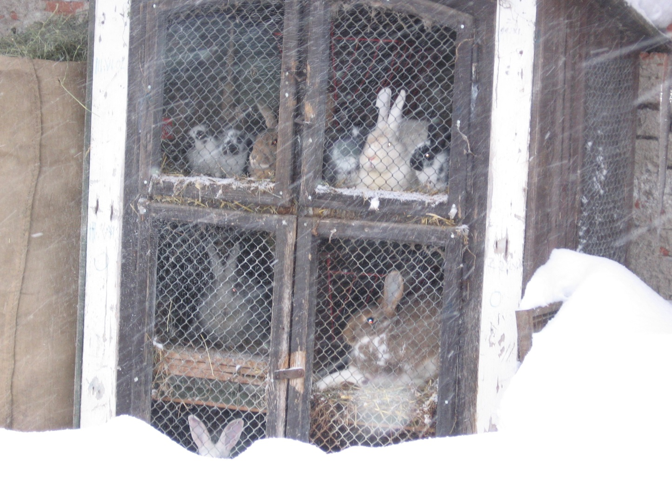
STÁTNÍ ZEMĚDĚLSKÝ INTERVENČNÍ FOND

Slide 43
Vznik: 2000
Úprava: 256/2000 Sb.,
Správce: MZ
Statut: www.szif.cz
Sídlo: Praha
Předchůdce: Státní fond tržní regulace v zemědělství

Slide 44
Účel SZIF
akreditovaná platební agentura a zprostředkovatel finanční podpory, kterou Evropská unie v rámci opatření Společné zemědělské politiky poskytuje České republice z Evropského zemědělského orientačního a záručního fondu EAGF, Evropského zemědělského fondu pro rozvoj venkova EAFRD a Evropského rybářského fondu EFF.

Slide 45
NÁRODNÍ FOND
Nemá právní osobnost, odbor Ministerstva financí
od 31.12.1998
spravuje a koncepčně a metodicky řídí toky finančních prostředků z EU a zahraničí poskytnuté ČR v rámci Evropských strukturálních a investičních fondů, předvstupních nástrojů, nástrojů – Transition Facility, FM EHP/Norska, Programu švýcarsko-české spolupráce a FS EU. Vykonává funkci Platebního a certifikačního orgánu (PCO) pro ESI fondy a FM EHP/Norska spravuje účty, zajišťuje evidenci peněžních prostředků NF a plní výkaznické povinnosti ve vztahu k orgánům EU, národním orgánům, Kanceláři finančních mechanismů a Švýcarskému velvyslanectví v Praze. Vykonává funkci kompetentního orgánu odpovědného za akreditaci platební agentury určené k provádění opatření společné zemědělské politiky (SZP) a za určení certifikačního subjektu. Zajišťuje v oblasti své působnosti související právní otázky a podílí se na vnitrostátních dokumentech smluvního charakteru. Vykonává legislativní činnost v oblasti své působnosti v rámci členství v pracovních orgánech EU a ČR. Zajišťuje koncepci a metodiku rozvoje informačního systému PCO a jeho údržbu pro potřeby NF. Zajišťuje a zodpovídá za datovou komunikaci IS VIOLA s monitorovacím systémem ESI fondů v gesci MMR. (zdroj MF)

Slide 46
Veřejné asekurační fondy
Pojem „asekurace“
Pojistné fondy
Garanční systémy a fondy
Př. Garanční systém finančního trhu - zákonem zřízená instituce pro zajištění, správu a použití finančních prostředků určených pro zabezpečení a udržení stability finančního trhu v České republice. Vznikl 1. 1. 2016 z Fondu pojištění vkladů (dnes vnitřní jednotka GSFT). Další jednotkou je Fond pro řešení krize.

